Slide 1
Vida Saludable
(Healthy Life)
Unit 3

Slide 2
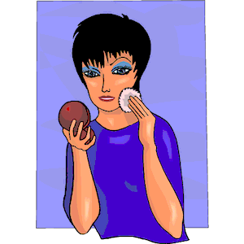
Me maquillo/Me pinto
I put on makeup

Slide 3
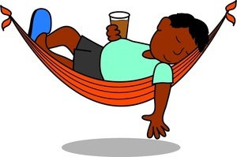
Me relajo
I relax

Slide 4
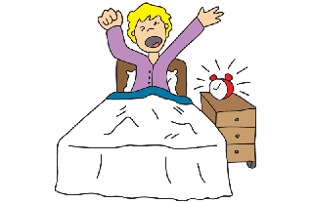
Me despierto
I wake up

Slide 5
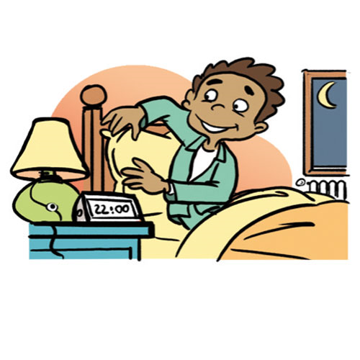
Me acuesto
I go to bed

Slide 6
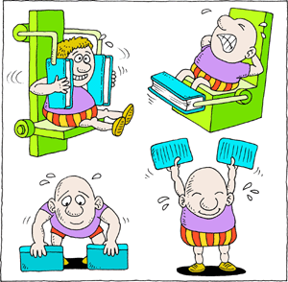
Hago ejercicios
I exercise

Slide 7
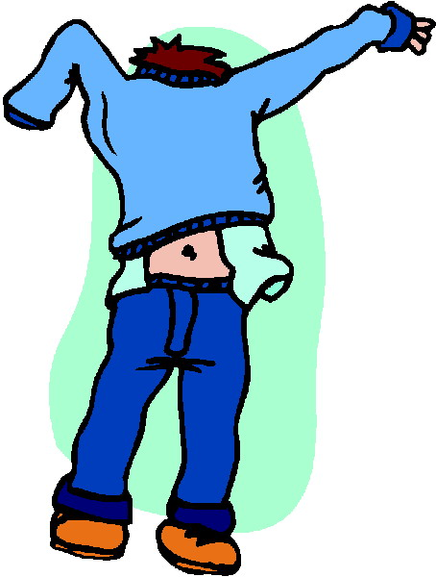
Me visto/Me desvisto
I get dressed/I get undressed

Slide 8
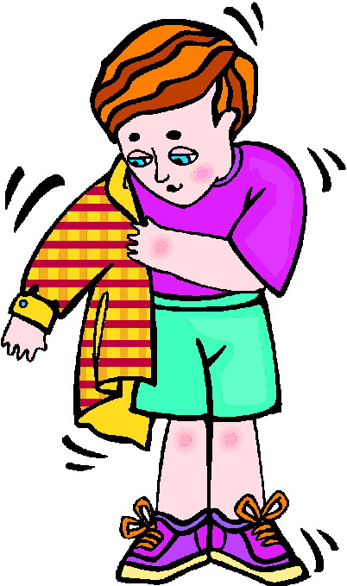
Me pongo
I put on

Slide 9
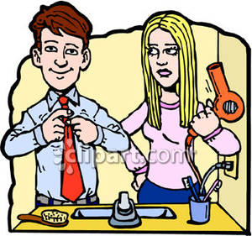
Me preparo
I get ready

Slide 10
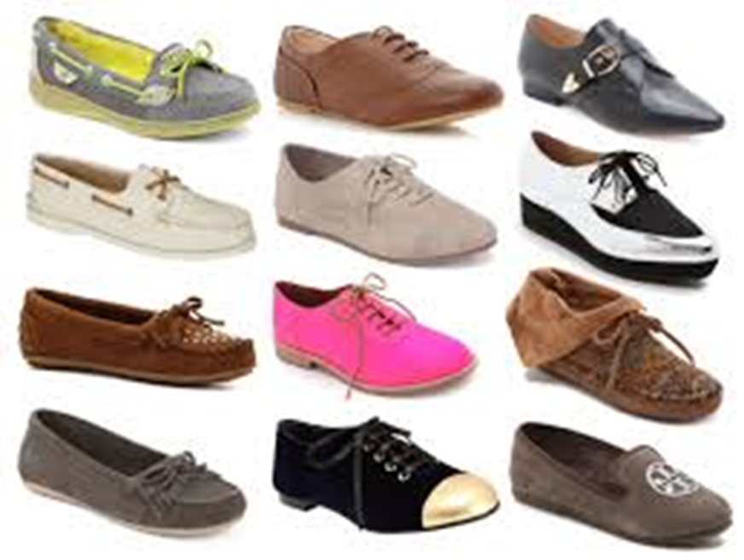
Me pongo…
Using the pictures given, state what you put on.
Ejemplo:
Me pongo los zapatos.

Slide 12
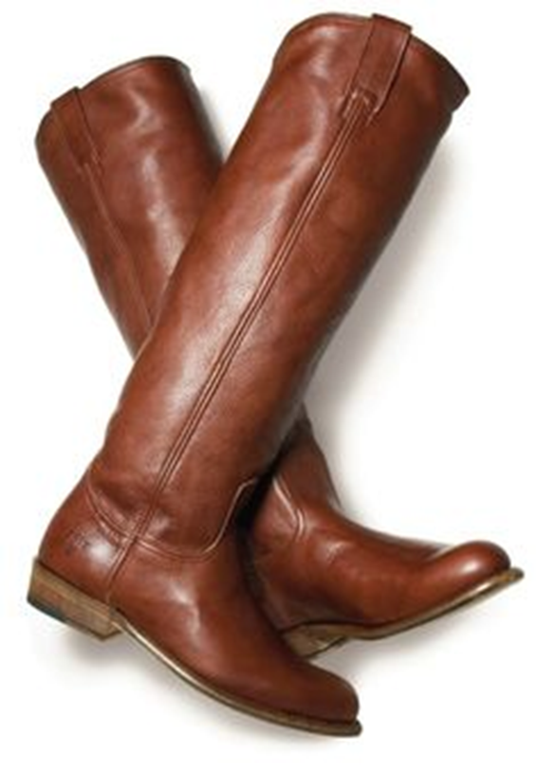

Slide 13
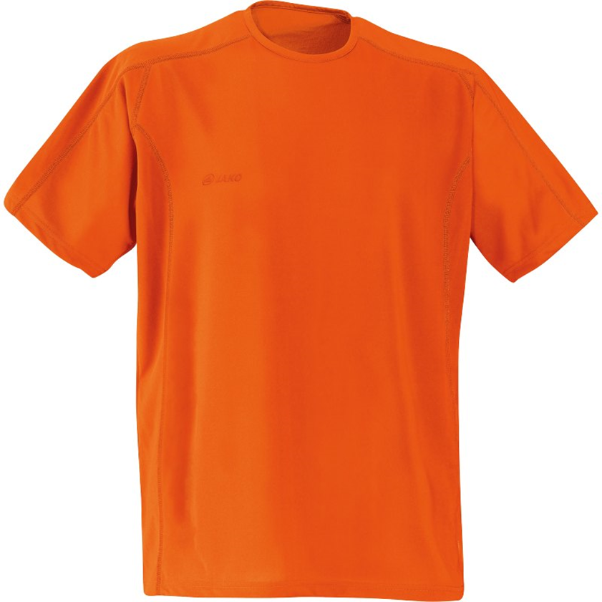

Slide 14
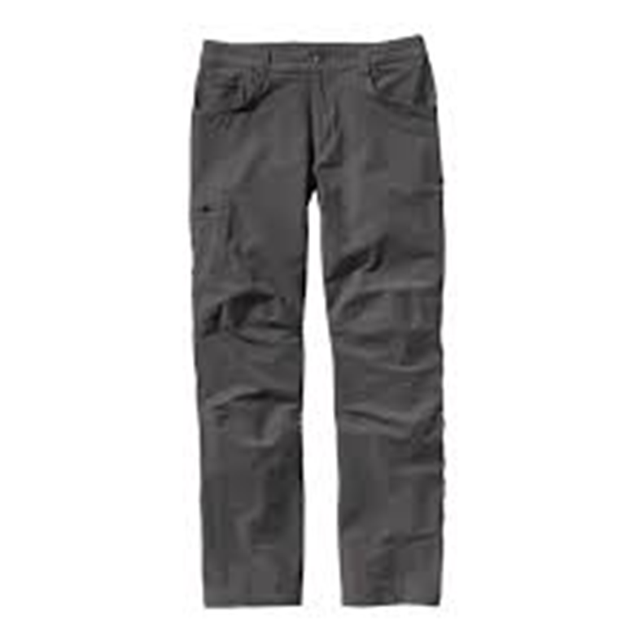

Slide 15
Ponerse: to put on
Yo Tú Él/ella/usted Nosotros Vosotros Ellos/Ellas/Ustedes | Me pongo Te pones Se pone Nos ponemos Os ponéis Se ponen

Slide 16
Write a sentence describing what you put on in the morning.
En la mañana…

